Slide 1


إعداد المعلمة : هند العديني

Slide 2


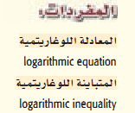
عددي خطوات حل المعادلات والمتباينات الأسية ؟
كيف يتم إيجاد قيمة عبارة لوغارتيمية ؟

Slide 3
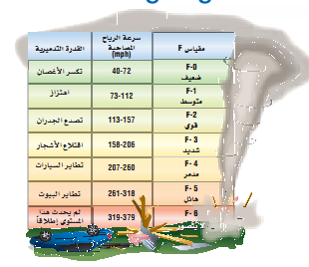
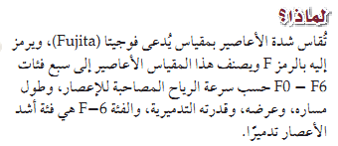
كم مرة وقعت أعاصير من الفئة F-6 ؟
ضمن أي فئات مقياس فوجيتا يقع إعصار سرعة الرياح المصاحبة له 100 mi/h؟
ما مجال سرعة الرياح المصاحبة لإعصار من الفئة F-4؟

Slide 4





Slide 5

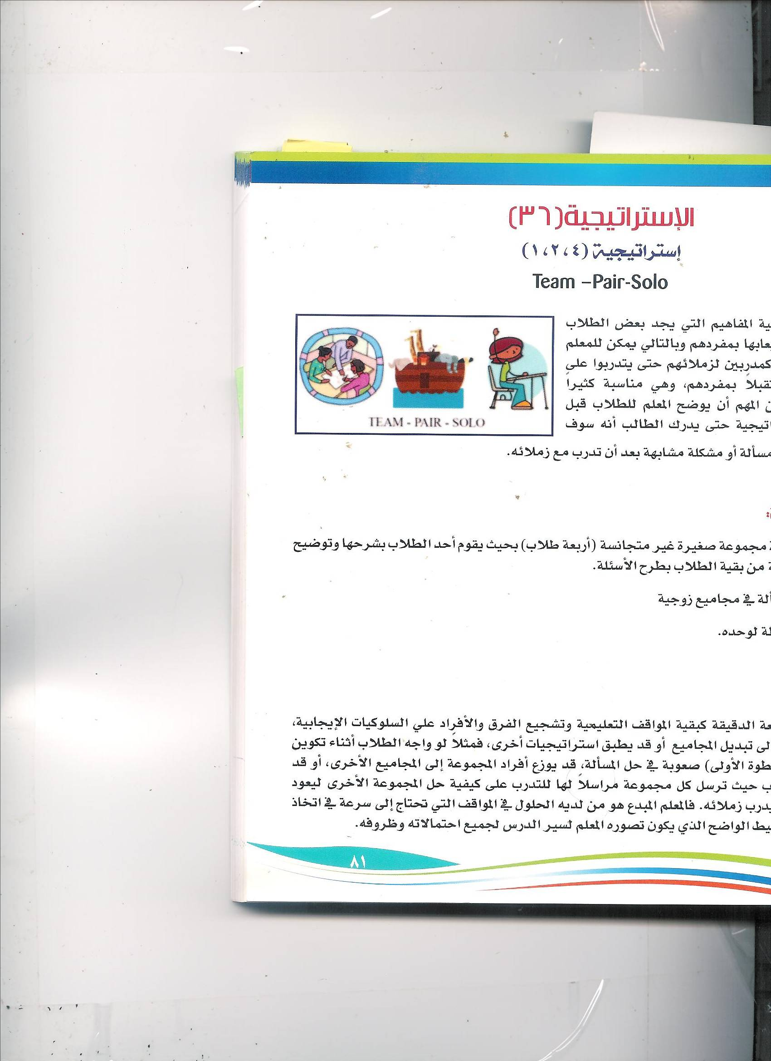

استراتيجية
أربعة ، اثنان ، واحد
الزمن
5 دقائق
سؤال المجموعة الرباعية

Slide 6
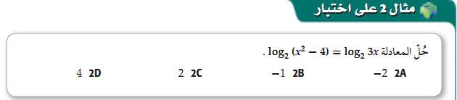
للتحقق : نحدد المجال
( حل دخيل ) للمجال
( حل المعادلة ) للمجال
-2
-1
0
2
4

Slide 7

الزمن
7 دقائق
استراتيجية
أربعة ، اثنان ، واحد
سؤال المجموعة الثنائية

Slide 8


Slide 9
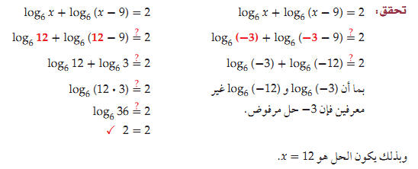

Slide 10

استراتيجية
أربعة ، اثنان ، واحد
الزمن
7 دقائق
السؤال الفردي

Slide 11





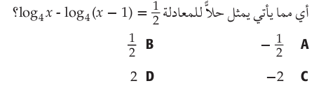
الزمن
7 دقائق
فردي

Slide 12
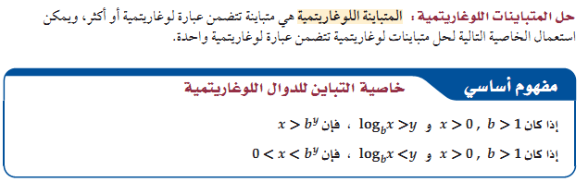

Slide 13

0
81

Slide 14

استراتيجية تعاقب الأدوار
الزمن 6 دقائق

Slide 15
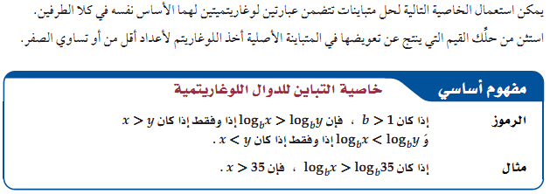

Slide 16



يجب أن يكون 0< 𝑥+ 3 و 0< + 1 𝒙2
- 3 < - 1 /2 , 𝑥 < 𝒙
-3
-1/2
2

Slide 17


الزمن 6 دقائق

Slide 18


فردي
الزمن 10 دقائق

